Slide 1
«НЕТ» наркотикам
«ДА» здоровому образу жизни
Что делать если тебе предложили наркотик?
Употребление наркотиков никогда не даст человеку способность самостоятельно мыслить и принимать какие либо решения;
Употребление наркотиков разрушает взаимоотношения в семье;
Употребление наркотиков зачастую приводит людей к смерти;
Употребление наркотиков даёт фальшивое ощущение счастья;
Употребление наркотиков приводит к мертворождению или к рождению детей с ограниченными возможностям;
Наркотики становятся причиной множества заболеваний;
Скажи чёткое: «НЕТ!». Не потому что не разрешают родители, а потому что ты сам не хочешь употреблять. Если, конечно, у тебя нет желания рисковать либо своим здоровьем либо жизнью. Только отказ от наркотиков будет показывать твою зрелость, самостоятельность и силу воли.

Slide 2
МИФ
ФАКТ
Как сказать «НЕТ»
От употребления наркотика всегда можно с лёгкостью отказаться.
Наоборот, наркотики не дают полное ощущение счастья с первой же дозы. Скорее всего вы получите тошноту, рвоту, головокружение и т.д. Более того, эйфория появляется после 4 – 5 дозы, но исчезает через короткий промежуток времени. А вот в дальнейшем их начинают употреблять от неприятного ощущения – ломки.
«Спасибо, но нет. Я не хочу расстраивать родителей»;
Спасибо, но нет. Я предпочитаю здоровый образ жизни»;
«Спасибо, но нет. Мне это не интересно»;
ФАКТ
МИФ
Отказаться дано только ОДИН раз – самый первый. Даже если употреблять их однократно, то по итогу приведёт к зависимости.
Наркотики дают ни с чем несравнимое ощущение удовольствия.

Slide 3
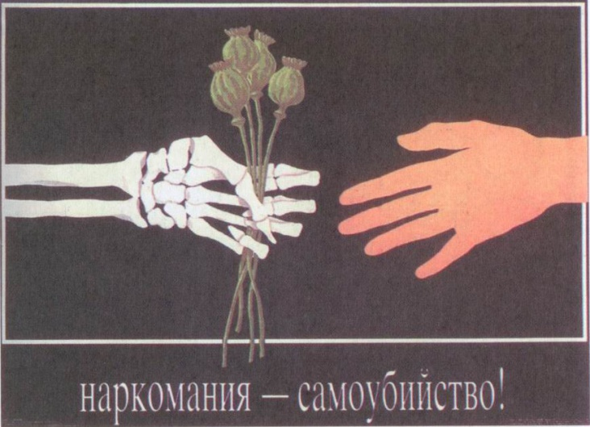
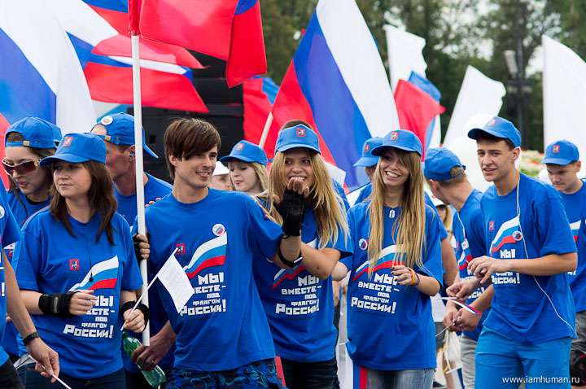
Памятка антинаркотической направленности и пропаганде здорового образа жизни
Не разрушай своё здоровье!
«Здоровье выпрашивают себе люди у богов; но то, что в их собственной власти сохранить его, об этом они не задумываются»
Нам угрожает большая опасность. И эта опасность – наркотики/наркомания. Относительно недавно новости о проблемах с наркотиками шли к нам из заграницы. Но теперь оказались у нас и распространяются с немыслимо скоростью, как эпидемия.
Наркомания – это серьёзная болезнь, которая проявляется в пристрастии к наркотическим средствам. Которые в последствии, вызывают нарушение психики и галлюцинации.
В среднем употребление наркотических средств начинается в молодом возрасте ~ 12-16 лет.
Откажись от вредных привычек;
Делай утреннюю зарядку;
Правильно питайся;
Почаще дыши свежим воздухом;
Работа выполнена ученицей 8 класса
МАОУ СОШ №7 Климович Анны

